Slide 1
Développement web côté serveur avec Symfony
Module 02 – Hello World

Slide 2
Objectifs
Hello World
Comprendre le concept de contrôleur frontal
Comprendre les bases du système de routage
Comprendre les bases du moteur de templates
Savoir créer une page statique

Slide 3
Le parcours d'une requête HTTP sous Symfony
Hello World
MODÈLE
ANALYSE DE L’URL ET DES ROUTES
CONTRÔLEUR
BASE DE DONNÉES
KERNEL.PHP
MOTEUR DE TEMPLATES (TWIG)
INDEX.PHP
REQUÊTE AU SERVEUR
RÉPONSE AU NAVIGATEUR
URL
(HTML)
NAVIGATEUR
Notes:
Requête au serveur
Contrôleur frontal
Kernel
Routage
Contrôleur
(Base de données)
(Moteur de template)
Réponse au navigateur

Slide 4
Le parcours d'une requête HTTP sous Symfony
Hello World
La requête au serveur
Par une URL
Le .htaccess redirige sur index.php, le contrôleur frontal
L'objet ...\HttpFoundation\Request est créé

Slide 5
Le parcours d'une requête HTTP sous Symfony
Hello World
Le kernel
src/Kernel.php
Le noyau de l'application
Instancié par le contrôleur frontal
Chargé de gérer la requête et de retourner une réponse

Slide 6
Les routes et les contrôleurs
Hello World
Le système de routage
Une URL => une fonction
L'URL... | Appelle la fonction...
http://localhost/mon-projet/public/contact/ | contactUs()
http://localhost/mon-projet/public/ | home()
http://localhost/mon-projet/public/produits/ | showCatalog()
Notes:
Selon l'URL à laquelle a été faite la requête, une fonction précise de notre code est appelée.
Nous devons configurer la correspondance entre les URL et nos fonctions PHP.

Slide 7
Les routes et les contrôleurs
Hello World
Les contrôleurs
Contiennent les fonctions appelées par le système de routage
Héritent du contrôleur de Symfony
Retournent un objet ...\HttpFoundation\Response
Notes:
Les fonctions appelées par le système de routage sont placées dans des contrôleurs.
Ce sont en fait des méthodes de classe.
Pour chaque "page" de notre site, nous aurons une méthode associée.
L'objectif final de ces méthodes est de retourner une réponse, un objet de type ...\HttpFoundation\Response
Classes PHP
dans le dossier src/Controller/
Nombre illimité de contrôleurs, pour s'organiser
Chaque méthode d'un contrôleur permet d'afficher une page.
Nos contrôleurs héritent de la classe de contrôleur de base fournie par Symfony.

Slide 8
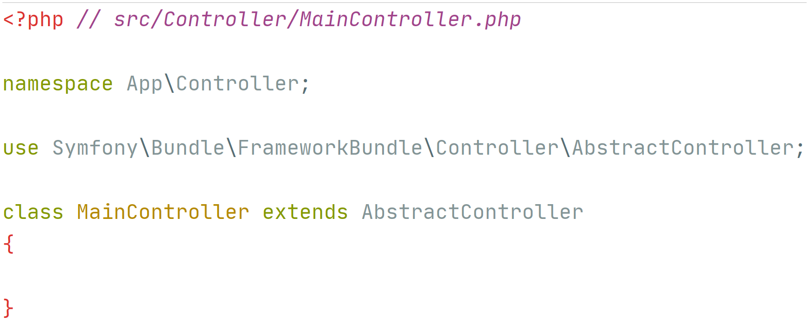
Les routes et les contrôleurs
Hello World
Une classe de contrôleurs pourrait ressembler à ceci :

Slide 9
Les routes et les contrôleurs
Hello World
Les données
MODÈLE
ANALYSE DE L’URL ET DES ROUTES
CONTRÔLEUR
BASE DE DONNÉES
KERNEL.PHP
MOTEUR DE TEMPLATES (TWIG)
INDEX.PHP
REQUÊTE AU SERVEUR
RÉPONSE AU NAVIGATEUR
URL
(HTML)
NAVIGATEUR
Notes:
Les méthodes de contrôleurs font appel au modèle pour accéder aux données de l'application.
C'est le modèle qui réalise les requêtes à la base de données, puis retourne les résultats au contrôleur.

Slide 10
Les routes et les contrôleurs
Hello World
Le moteur de templates
Remplace PHP
Simplifie la lecture et l'écriture
Génère du HTML
Twig

Slide 11
Création d’un contrôleur et d’une route
Hello World

Slide 12
Introduction au moteur de templates Twig
Hello World
Un moteur de templates
Remplace PHP dans les fichiers de vue
Créé par SensioLabs
Facile à prendre en main
Notes:
Twig est un moteur de template.
Remplace PHP dans les fichiers de vue
Créé par... SensioLabs
Facile à prendre en main
Parce que le die() ne suffit pas...
Un fichier Twig peut ne contenir que du HTML.

Slide 13
Introduction au moteur de templates Twig
Hello World
Créer un nouveau fichier Twig : conventions
Sous templates/
Extension .html.twig
Un fichier Twig par méthode de contrôleur
Fichiers Twig nommés comme la route associée
Placé dans un sous-dossier nommé comme le contrôleur
Pas de majuscules
Notes:
Dans le dossier templates/
Extension de nos fichiers Twig : .html.twig
Un fichier Twig par méthode de contrôleur (en général)
Nommer les fichiers Twig comme la méthode de contrôleur associé
Placer les fichiers Twig dans un sous-dossier nommé comme le contrôleur
Pas de majuscules
Ainsi, le fichier Twig d'une méthode contactUs() d'un MainController devrait être :
templates/main/contact_us.html.twig

Slide 14
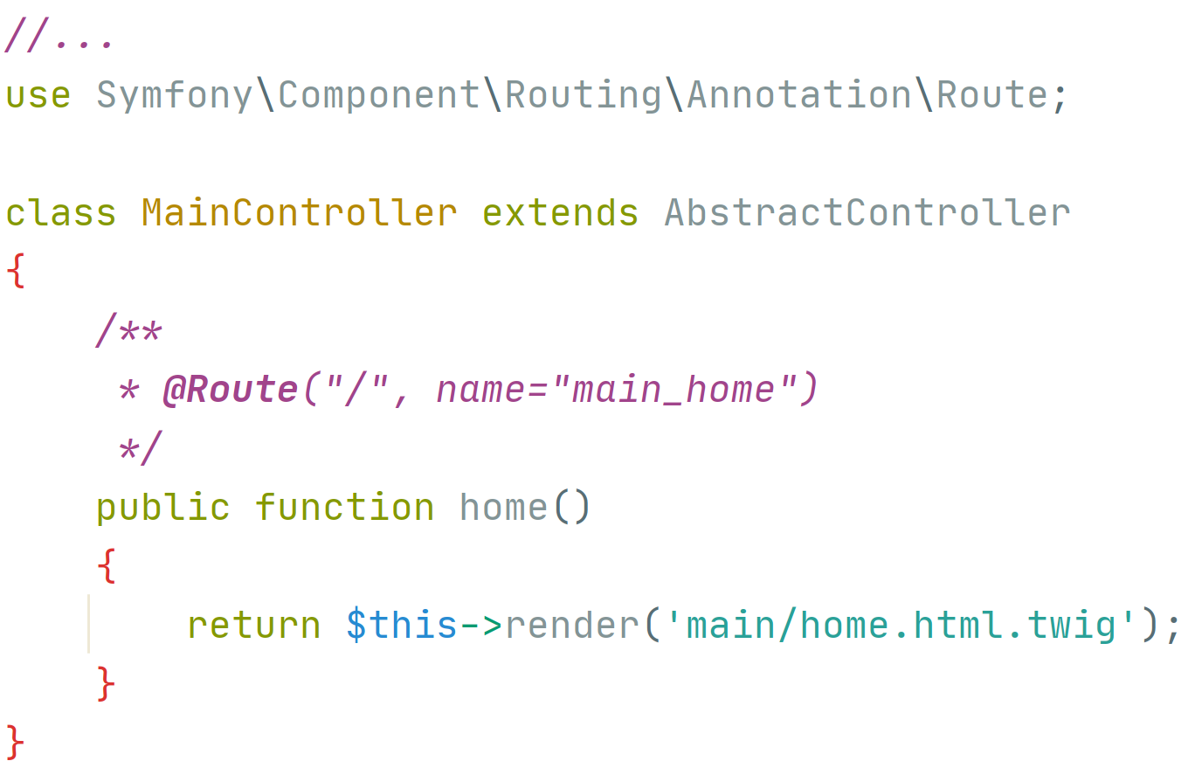
Introduction au moteur de templates Twig
Hello World
Déclencher l'affichage du fichier Twig
Dans le contrôleur, le code suivant affichera le fichier Twig :

Slide 15
Affichage d’un fichier Twig
Hello World

Slide 16

Conclusion
Hello World
Vous comprenez les concepts de contrôleur frontal et de routage
Vous savez créer un contrôleur ayant des méthodes et des routes associées
Vous savez déclencher l'affichage d'un fichier Twig
Vous savez donc créer des pages avec Symfony

